Slide 1

Totem Monitoring

Slide 2


Equipe
Felipe Sueto
Henrique Lopes
Leticia Lago
Lucas Pires
Victor Massao
Vitória Cristina

Slide 3
Contexto de negócio

Slide 4
User Stories
2
Como desenvolvedor, gostaria
de disponibilizar a conta de acesso aos usuários assinantes para limitar os gastos com memória no Banco de Dados
1
3
Como gerente, devo ter um sistema de monitoramento dos totens de auto check-in para evitar incidentes.
Eu como desenvolvedor, gostaria de um site Institucional para atingir um maior público.

Slide 5

Proto Persona
Quem?
Informação/Comportamento
25 anos;
Trabalha na área de infraestrutura do aeroporto;
Conhecimento básico de tecnologia;
Trabalha em turnos.
Carlos Almeida
Dores e necessidades
Incidentes recorrentes do sistema de auto check-in;
Aumento considerável do uso do totem tendo como motivo os incidentes;
Gasto excessivo de tempo para manutenção;
Falta de monitoramento nas máquinas;
Não possui relatórios de incidentes fora de seus turnos;
Reclamações do superior;

Slide 6
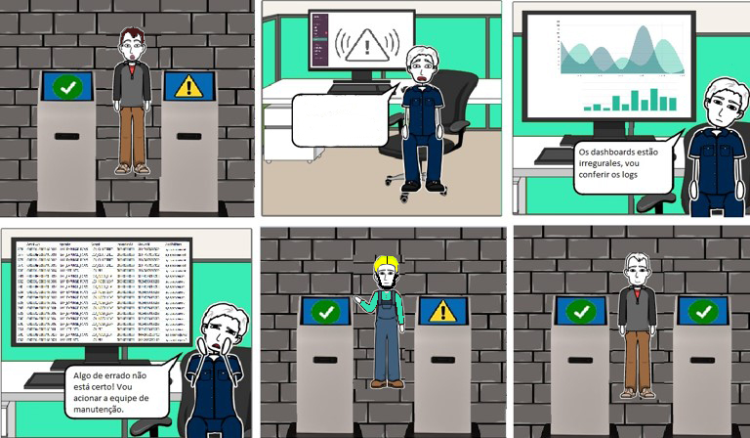
storyboard
Nossa! Preciso entrar em contato com a equipe de monitoração..
Recebi um alerta no slack falando que um totem está indisponível.
Os gráficos estão irregulares. Vou conferir os logs!
Garças ao sistema da Totem Monitoring encontramos o erro no totem rápido.
Agora sim!
Apareceu varias linhas de erro no log! Vou acionar a equipe de manutenção

Slide 7
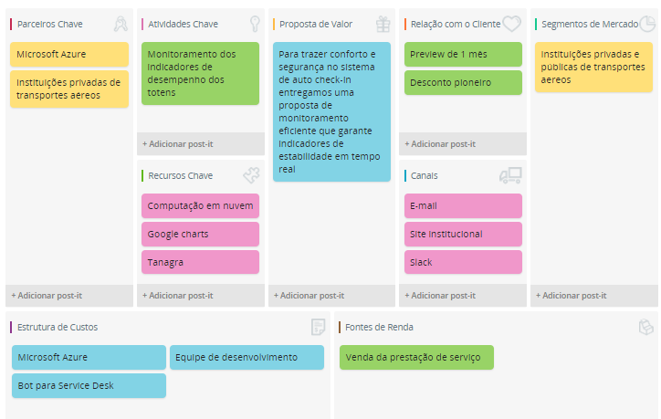
Canvas

Slide 8
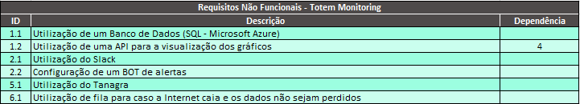
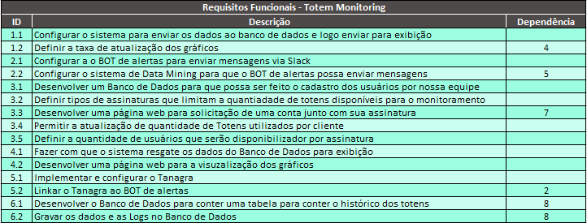
Requisitos

Slide 9
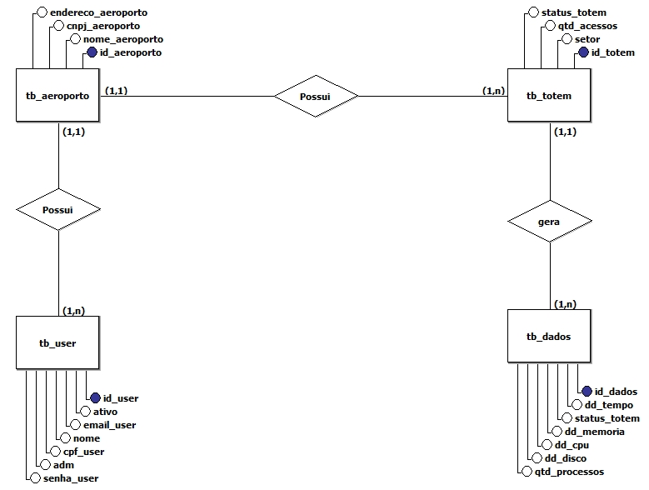
Modelo conceitual do banco de dados

Slide 10
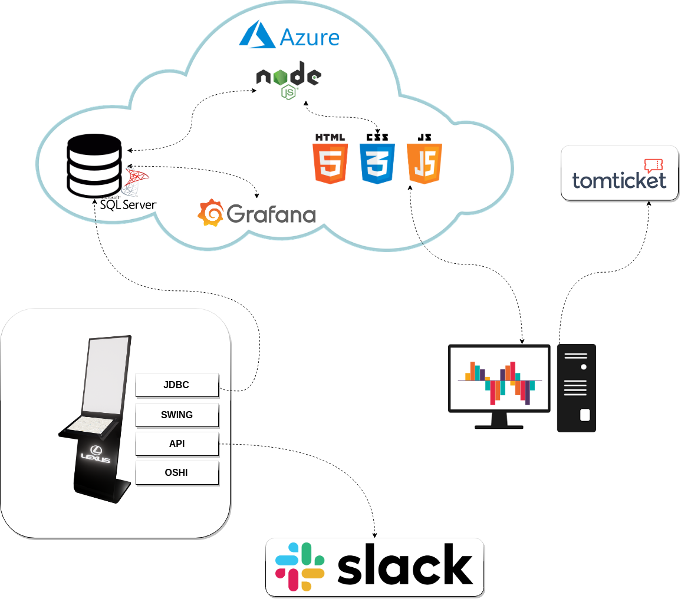
Desenho de solução

Slide 11
BPMN

Slide 12
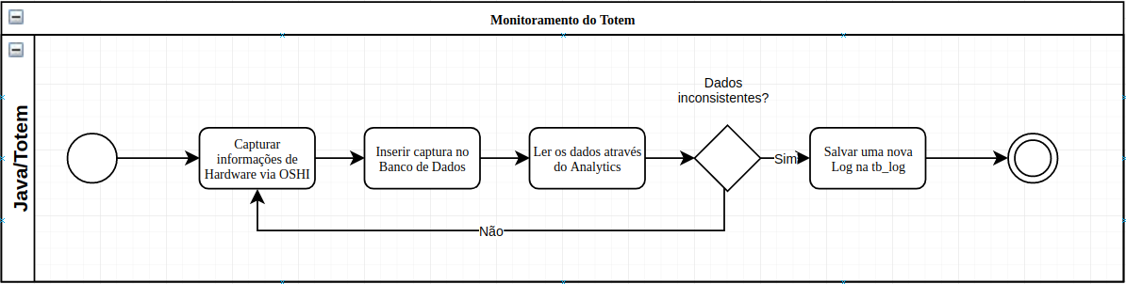
Monitoramento

Slide 13
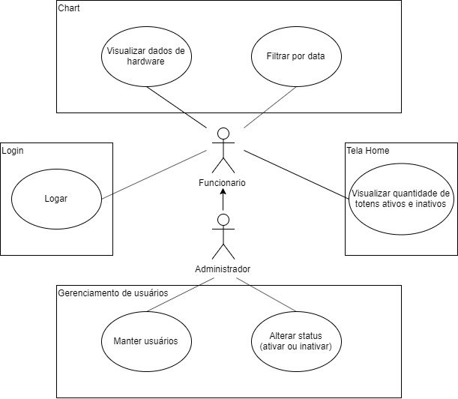
Caso de Uso

Slide 14
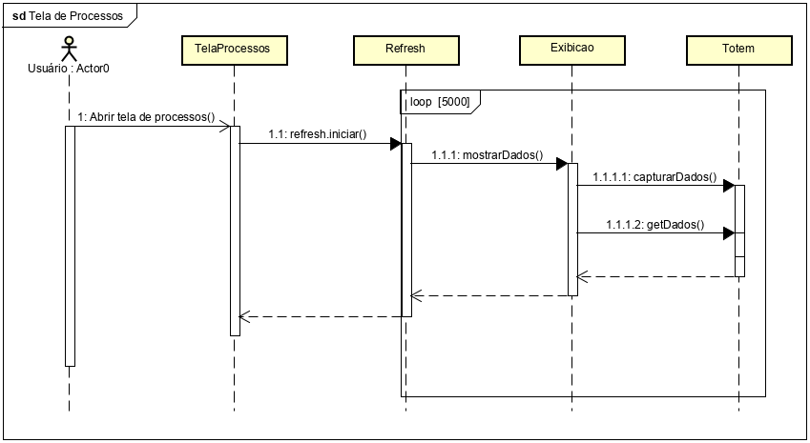
Diagrama de Sequência

Slide 15
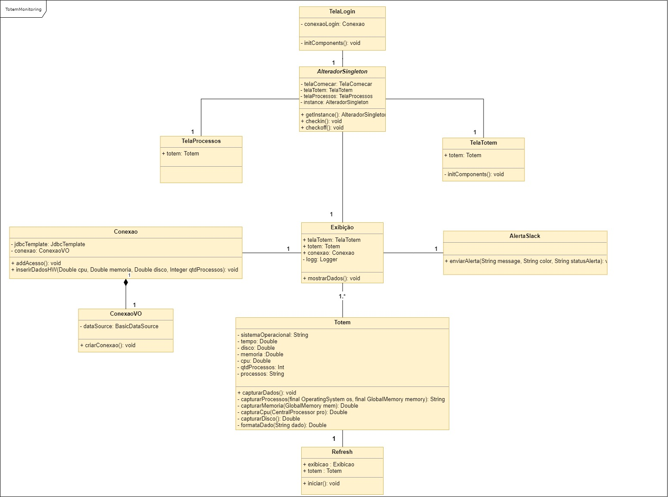
Diagrama de classe

Slide 16
Mockup das telas

Slide 17













Contas
Web page title
http://www.totemmonitorig/interno/contas.com
NOME
NOME
CONTAS:
search
CONTRIBUIDOR
CPF
STATUS
OPÇÕES
NOME CONTRIBUIDOR
ATIVO
DASH
XXXXXXX
CONTAS

Slide 18
Site

Slide 19
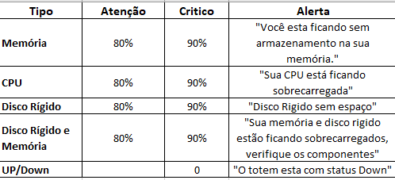
Indicadores De alerta

Slide 20
Protótipo

Slide 21

Topidos da sua usabilidade

Slide 22

Conclusão

Slide 23
Obrigado!

